Slide 1
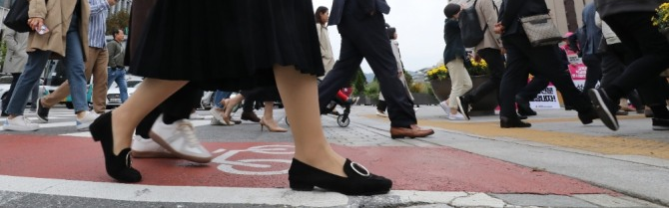
어제 하루 어떠셨나요?
Notes:
아동의 행동 패턴을 고려할 때, 현 정책하에서 지원 아동의 음식점 접근 편의성 지수를 읍면동 단위로 시각화하여 분포를 분석하고 취약지역을 파악

Slide 2
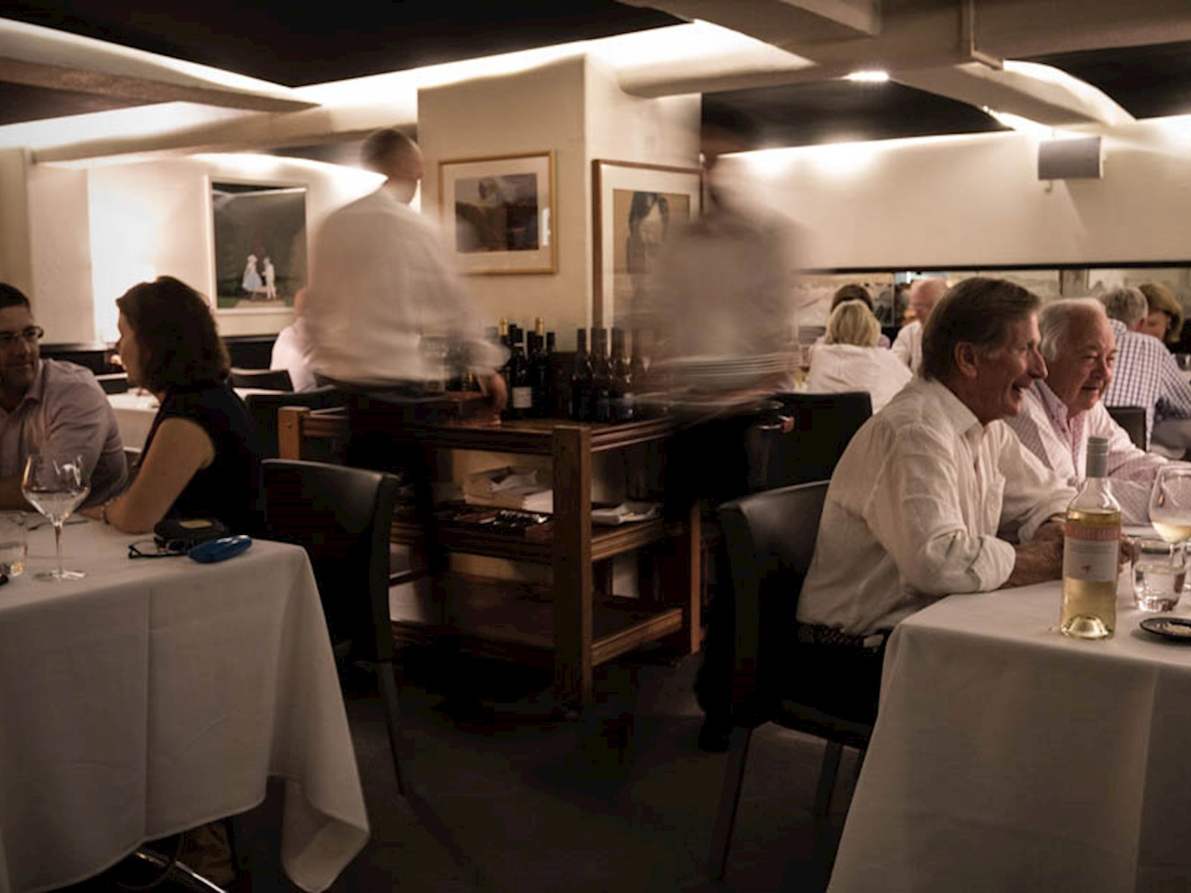

식 사 시 간
여러분의 식사는 어떤가요?

Slide 3
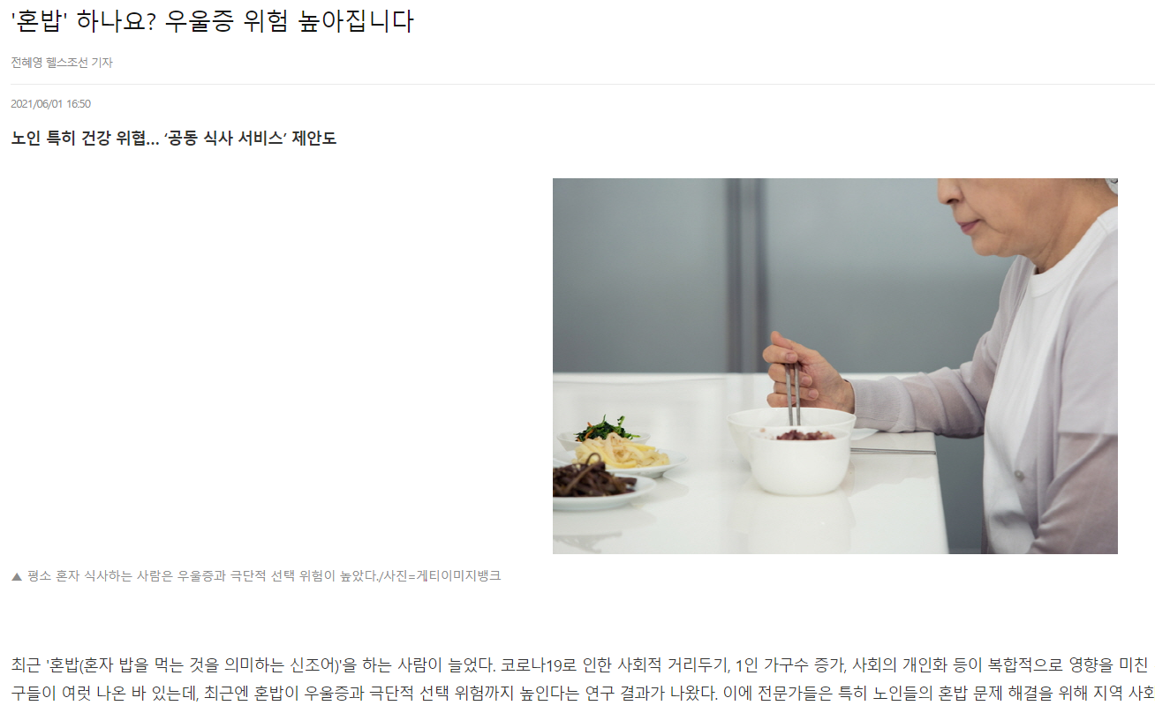
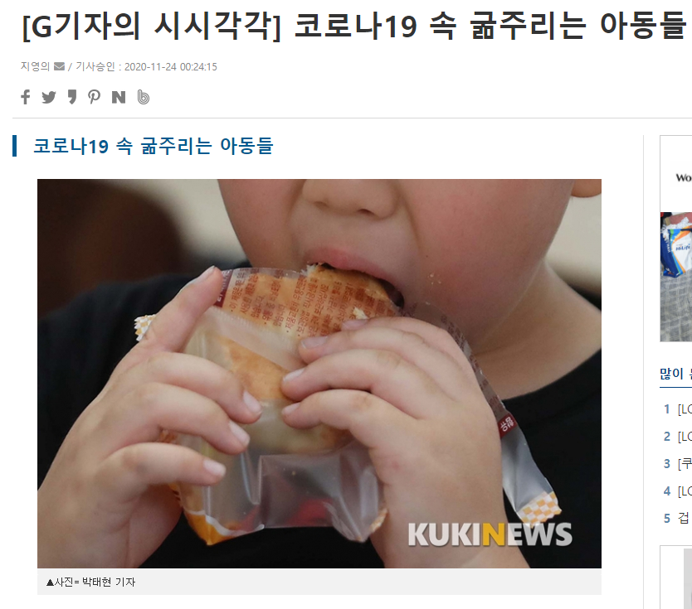
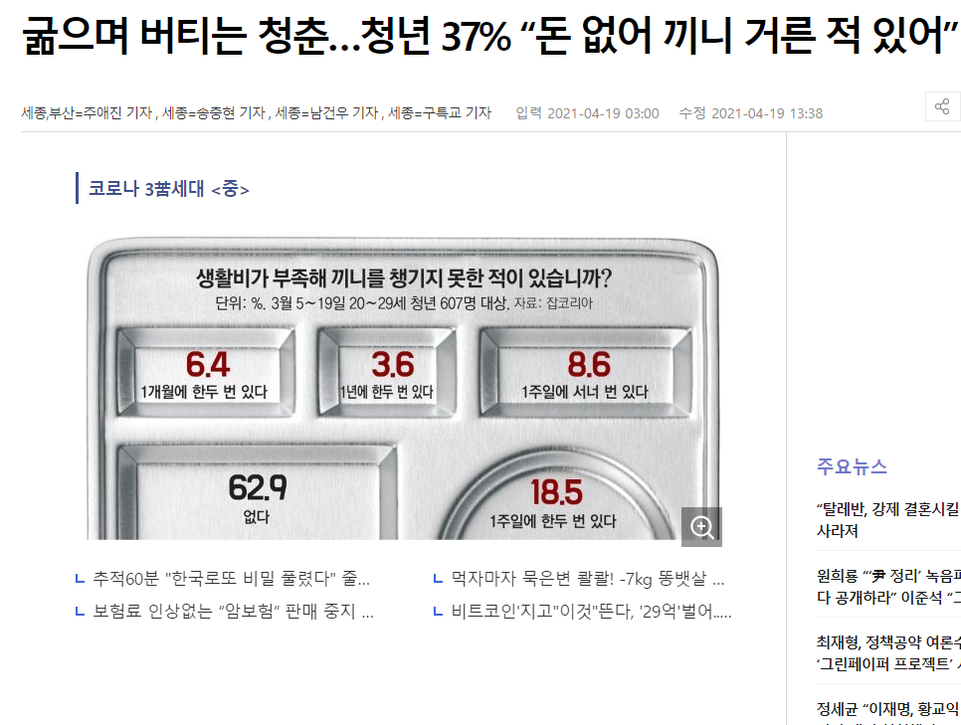
Notes:
아동의 행동 패턴을 고려할 때, 현 정책하에서 지원 아동의 음식점 접근 편의성 지수를 읍면동 단위로 시각화하여 분포를 분석하고 취약지역을 파악

Slide 4
지난 2주간
이들과 함께한 이야기
Notes:
아동의 행동 패턴을 고려할 때, 현 정책하에서 지원 아동의 음식점 접근 편의성 지수를 읍면동 단위로 시각화하여 분포를 분석하고 취약지역을 파악

Slide 5
지금 시작 합니다 !
Notes:
아동의 행동 패턴을 고려할 때, 현 정책하에서 지원 아동의 음식점 접근 편의성 지수를 읍면동 단위로 시각화하여 분포를 분석하고 취약지역을 파악

Slide 6


Slide 7

분석 배경 및 목표
활용 데이터
분석 프로세스
분석 과정 및 결과
분석 활용방안

Slide 8

분석 배경 및 목표
Chapter 1

Slide 9
아동급식카드 정의 및 목표
1. 분석 배경 및 목표
“아동급식카드”
아동급식카드
제도
결식우려가 있는 아이들이 건강하고 행복하게 자랄 수 있도록
나라에서 식사를 지원해 주고 있는 제도
학교에서 급식을 먹지 못할 경우 학교 바깥에서 급식에 준하는 식사를 할 수 있게 하므로 경제적 빈곤 상태에 놓여 있는 아이들대상

Slide 10
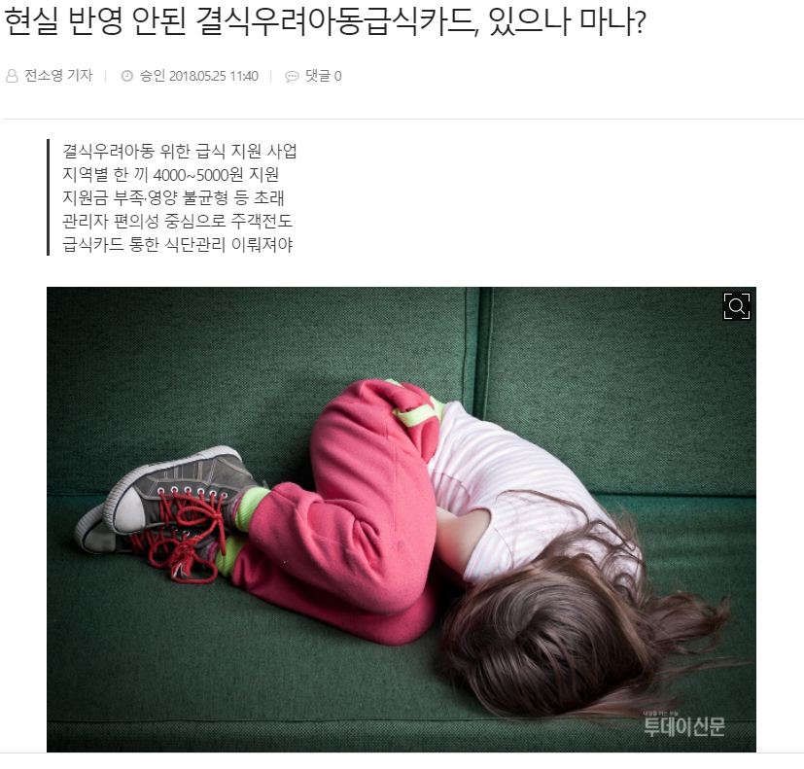
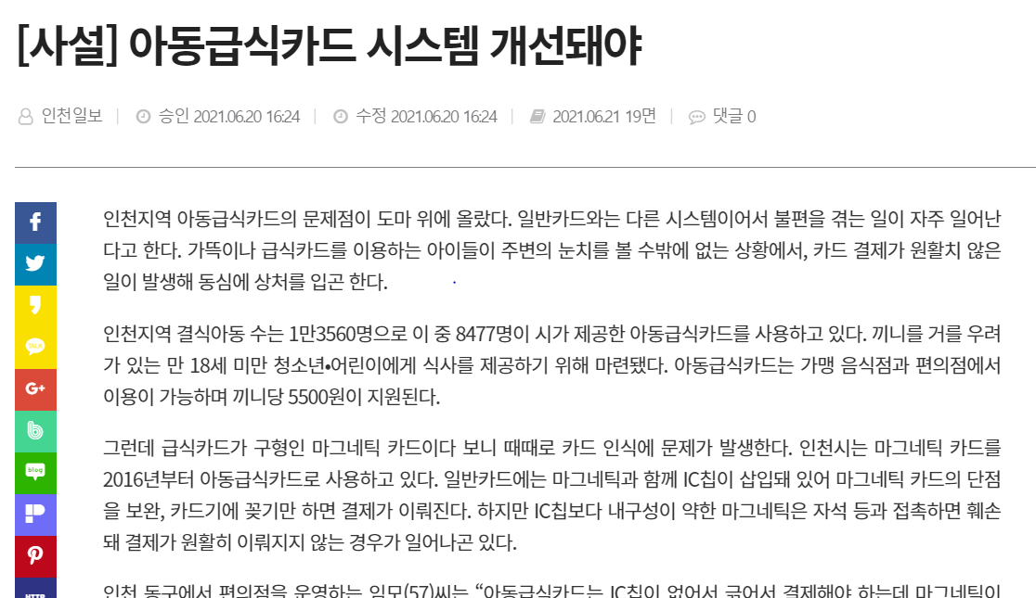
전주시 아동급식카드의 현황
1. 분석 배경 및 목표

Slide 11
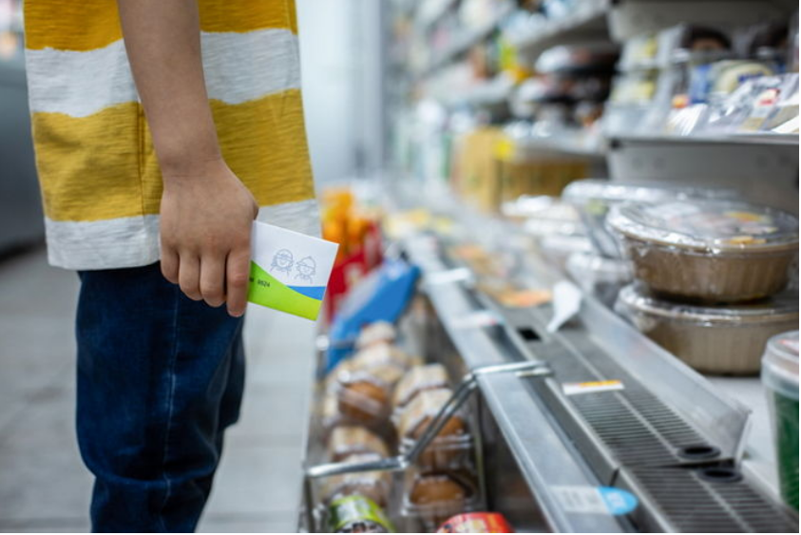
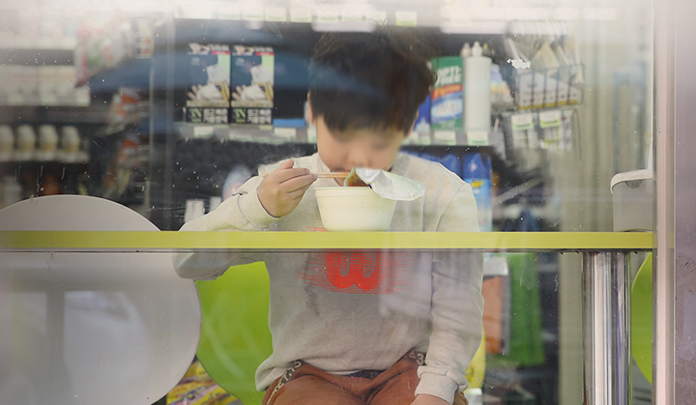
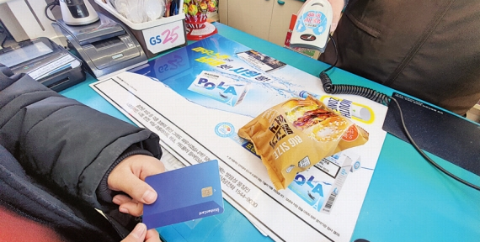
전주시 아동급식카드의 현황
1. 분석 배경 및 목표
2021년 전주시 내 아동급식카드 수혜 인원은 3500명
아동급식카드 이용현황 편의점과 마트 비중 70%

Slide 12

전주시 아동급식카드의 현황
1. 분석 배경 및 목표
“ 수요자 중심의 입장 고려 ”
중·고등학생
초등학생
700m
400m
근린 주구 이론

Slide 13
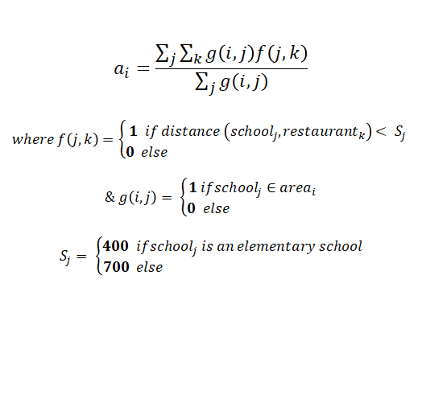
접근성 지수
1. 분석 배경 및 목표
접근성 지수
# 아동 행동패턴을 고려한
각 법정동별로 아동이 접근가능한 음식점이 얼마나 많은 지 수치화

Slide 14
전주시 아동급식카드의 현황
1. 분석 배경 및 목표
“아동급식카드의 한계점”
아동급식카드 이용 음식점이 가맹점으로 한정, 가맹점 분포는 특정지역에만 편향
주 활동 반경이 가맹점과 먼 수혜 아동들은 음식점 선택에 제약
가맹점 중 매출 비율은 음료와 간식 비율이 높아 식단의 다양성 or 양질의 영양소 공급 필요
현 정책의 한 끼당 지원금액이 물가를 반영하지 못함

Slide 15


분석 목표
1. 분석 배경 및 목표
분석 목표
1. 접근성 지수를 활용한 취약지역 분석
2. 이용가능 식당 확대와 지원가격 인상을 가정한 정책 시뮬레이션
Notes:
아동의 행동 패턴을 고려할 때, 현 정책하에서 지원 아동의 음식점 접근 편의성 지수를 읍면동 단위로 시각화하여 분포를 분석하고 취약지역을 파악

Slide 16
활용 데이터
Chapter 2

Slide 17
활용 데이터 설명
2. 활용 데이터
활용 데이터 종류 | 제공기관
전주시 법정동별, 연령별 인구수 | 국토정보플랫폼
법정동별 식당 및 학교 개수 | 국토정보플랫폼
전주시 개별 공시지가 | 공공데이터 포털
전주시 식당 및 학교 위치 | 공공데이터 포털
전주시 음식점, 메뉴 정보 | 공공데이터 포털
아이복지카드 가맹점, 위치정보 | 웹크롤링
Notes:
아동의 행동 패턴을 고려할 때, 현 정책하에서 지원 아동의 음식점 접근 편의성 지수를 읍면동 단위로 시각화하여 분포를 분석하고 취약지역을 파악

Slide 18
분석 프로세스
Chapter 3

Slide 19
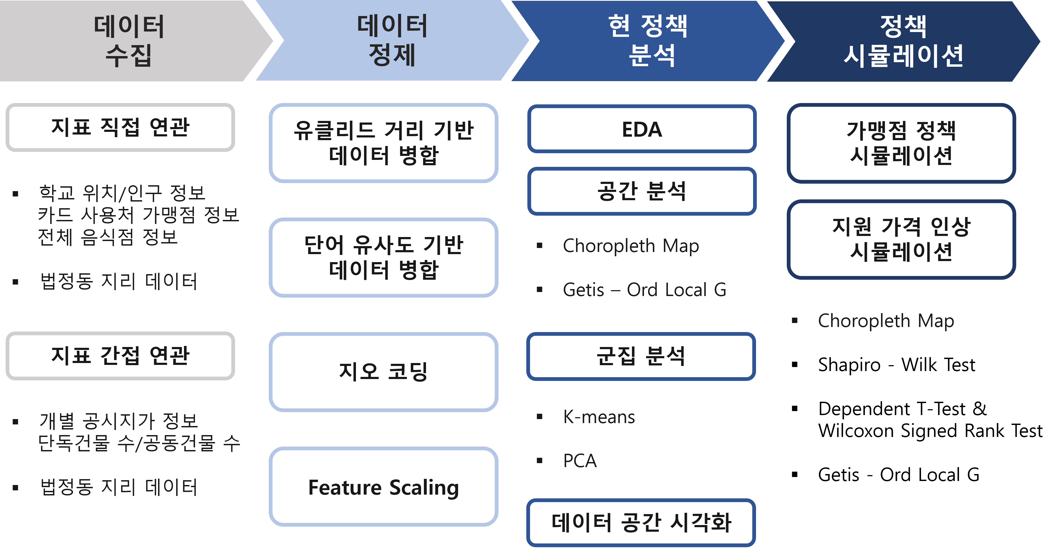
분석 프로세스 도식화
3. 분석 프로세스

Slide 20
분석 과정 및 결과
Chapter 4

Slide 21
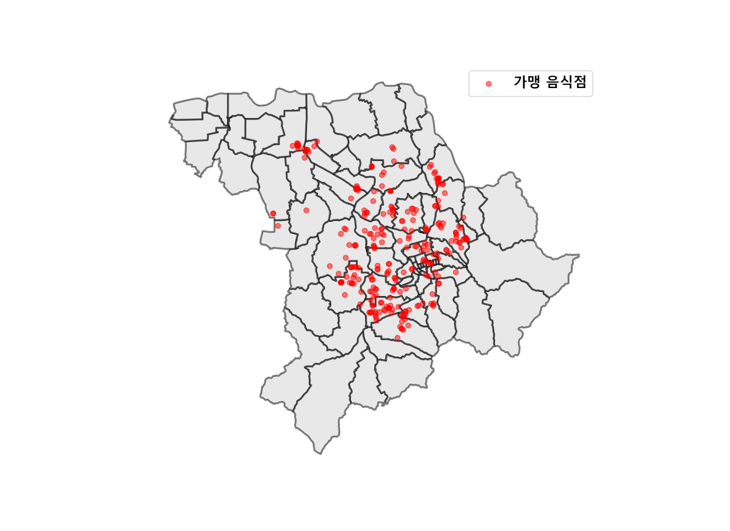
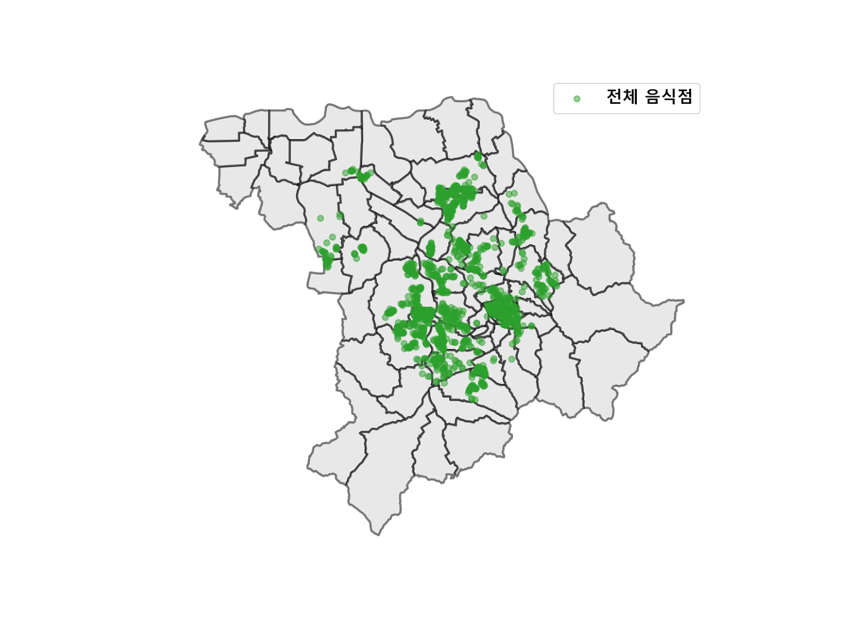
탐색적 데이터 분석 - 전주시 음식점 분포도
4. 분석 과정 및 결과
# 아동급식카드 가맹점과 전체 음식점의 밀도 차이가 뚜렷
[ 전주시 아동급식카드 가맹점 위치 ]
[ 전주시 전체 음식점 위치 ]
Notes:
전주시 아동급식카드 관련 데이터 공간 분포 시각화(가맹점, 전체음식점)
가맹 음식점, 전체 음식점 모두 전주시 중심부에 집중
외곽 지역으로 갈수록 감소

Slide 22
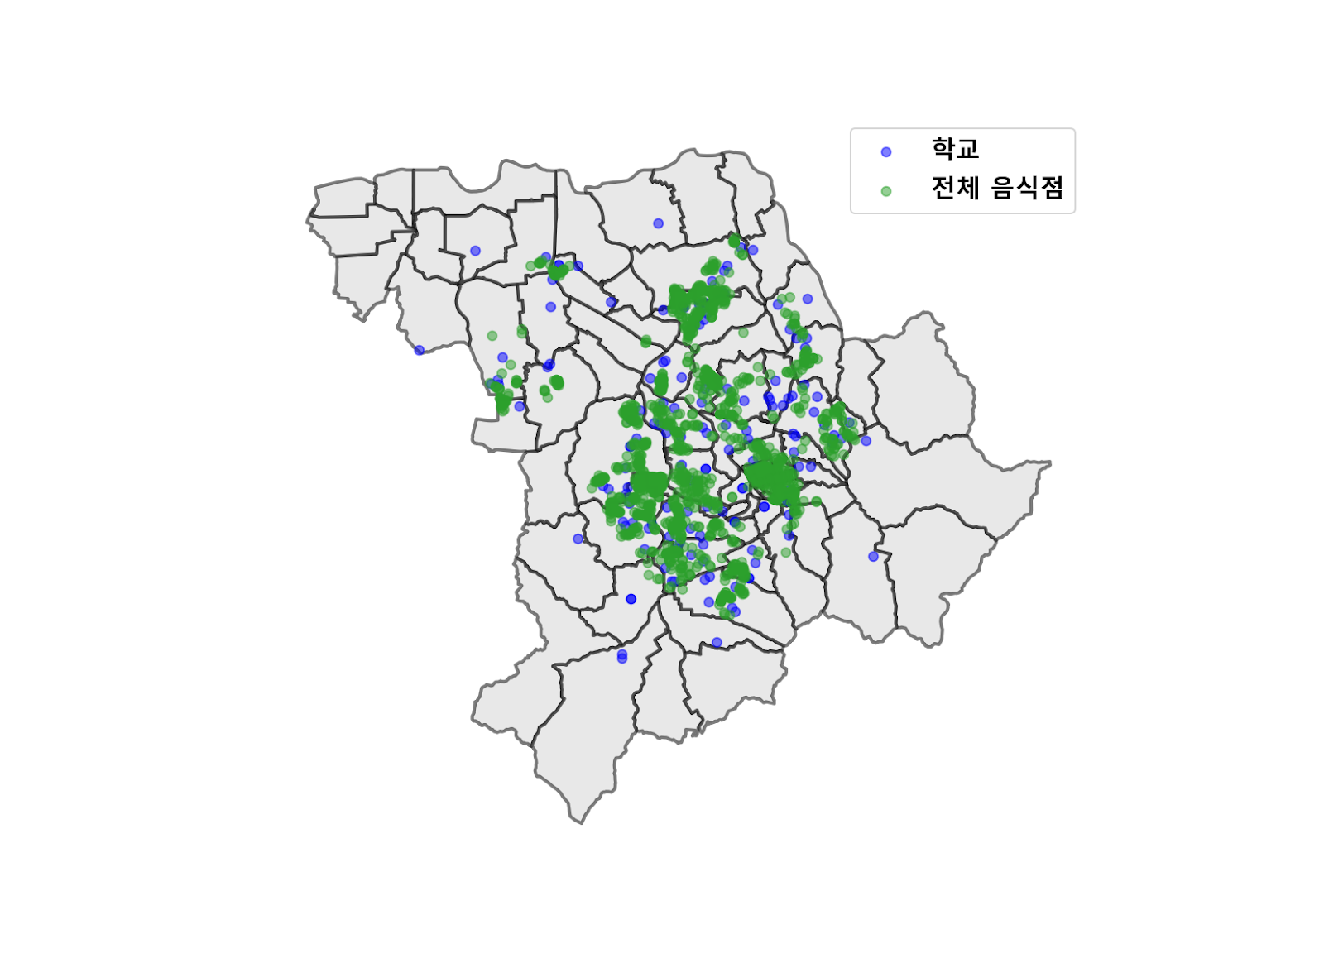
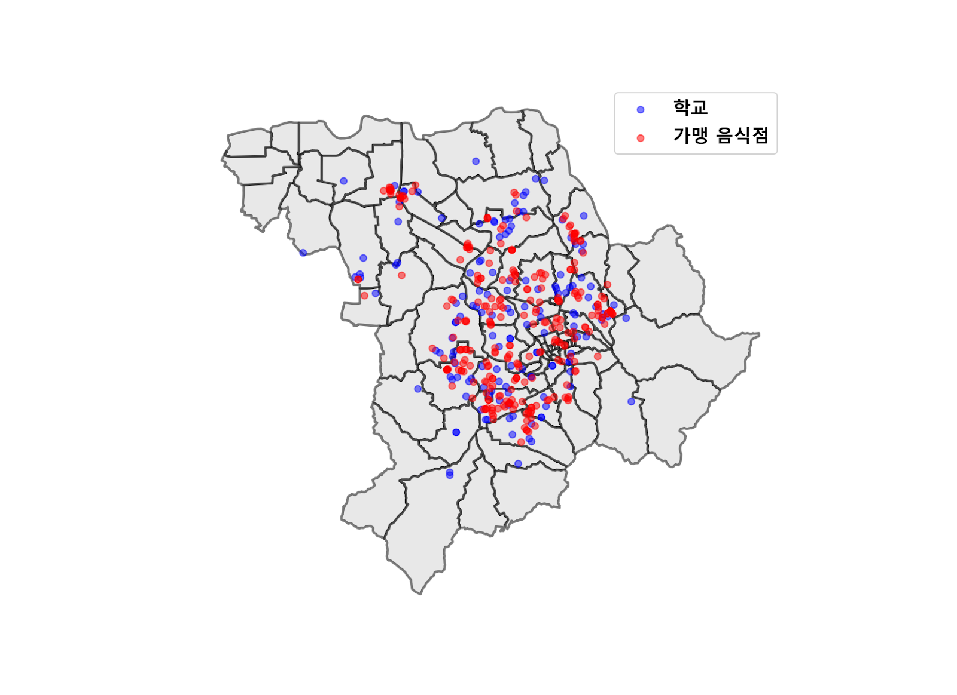


탐색적 데이터 분석 - 전주시 음식점 & 학교 분포도
4. 분석 과정 및 결과
# 가맹 음식점은 상대적으로 학교 근처 밀도가 낮음
[ 학교와 아동급식카드 가맹 음식점 분포 ]
[ 학교와 전체 음식점 분포 ]
밀도
밀도
Notes:
가맹 음식점은 전체 음식점에 비해 학교 근처 밀도가 상대적으로 낮음
전체 음식점의 경우도 북서, 남부 일부 지역에서 학교 근처 밀도가 낮음

Slide 23
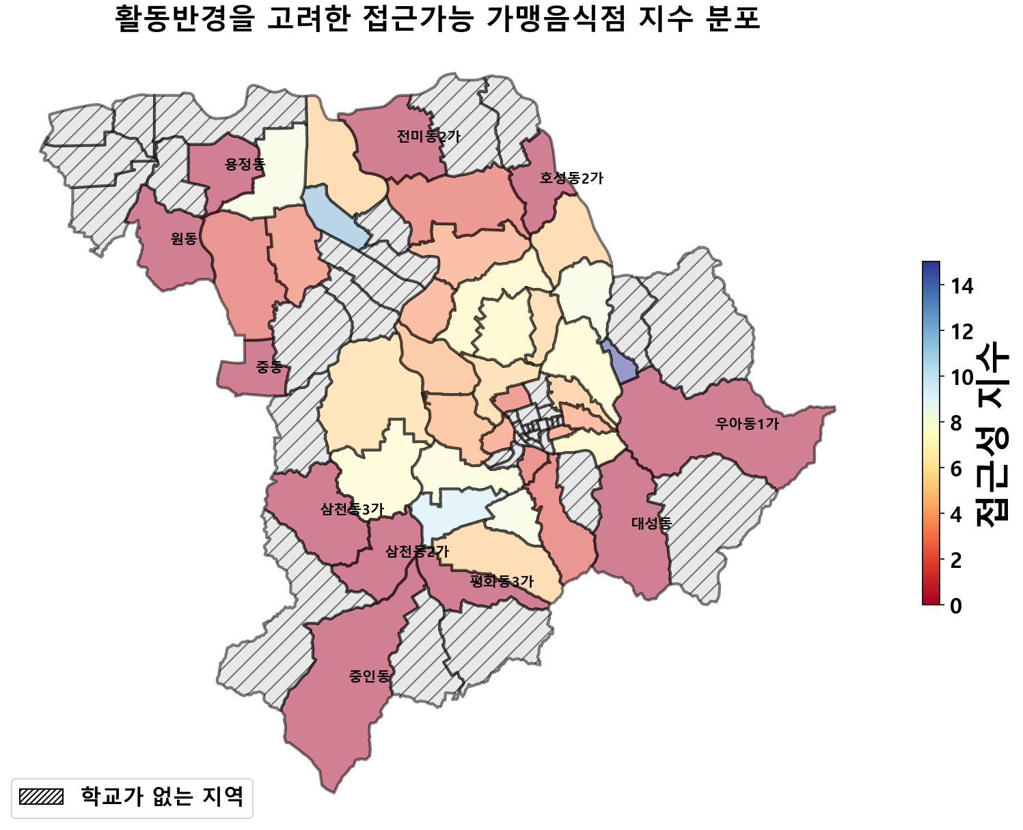
취약지역 분석 – 접근성 지수 시각화
4. 분석 과정 및 결과
# 접근성 지수가 낮은 취약지역이 다수 존재
Notes:
아동의 행동 패턴을 고려할 때, 현 정책하에서 지원 아동의 음식점 접근 편의성 지수를 읍면동 단위로 시각화하여 분포를 분석하고 취약지역을 파악
중심부에서 벗어날수록 접근성 지수 하락
학교가 있으나 근거리에 가맹점이 없는 삼천동 3가, 평화동 3가 등 총 11개 취약지역이 존재

Slide 24
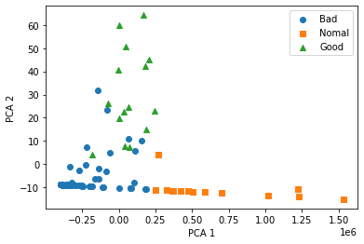
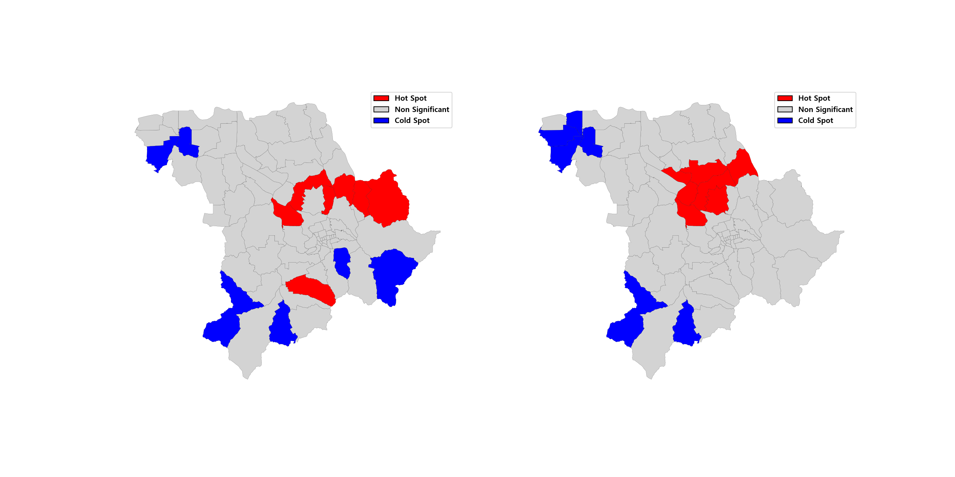
취약지역 분석 – Hotspot Analysis
4. 분석 과정 및 결과
# 현 정책 하 가맹점 음식점 수의 절대적 부족
# 두 모델이 어느정도 유사한 결과 도출
K-Means 군집 분석
Getis-Ord Local G
Hotspot Analysis
취약지역의 비율이 다른 두 지역의 비율에 비해 높음
K-Means 취약지역 분류와 동일한 지역을 취약지역(Cold spot)으로 도출
Notes:
군집 분석 방법과 공간 통계 모델을 이용하여 취약지역을 파악하고 두 가지 모델을 사용함으로써 분석의 신뢰성 확보

Slide 25
취약지역 분석 – 관련 변수 상관분석
4. 분석 과정 및 결과
# 실험한 네 변수 모두 통계적으로 유의 & 보통 정도의 상관관계
변수명 | Correlation Value | P-value < 0.05
공시지가 | 0.4636333016 | O
총 학교 수 | 0.7278438546 | O
총 식당 수 | 0.6778813512 | O
평균 식당 수 | 0.3447202561 | O
저소득층 아동의 아동급식카드 정책 취약성을 면밀히 검토할 필요 有

Slide 26
정책변경 효능 시뮬레이션
4. 분석 과정 및 결과
# 타지역 정책을 기반으로 한 전주시 정책변경 효능 시뮬레이션
전체 음식점으로 정책 적용 범위를
확대 했을 경우
CASE 1.
정책변경 효능
Simulation
한 끼당 지원 가격을 인상했을 경우
CASE 2.
Notes:
타 시도에서 이미 시행되고 있는 전체 음식점 기반 정책을 전주시에서 실시한다 가정할 때 각 지역별 효과를 공간 시각화하여 정책 전반의 영향을 공간적으로 분석하고 수치화함

Slide 27
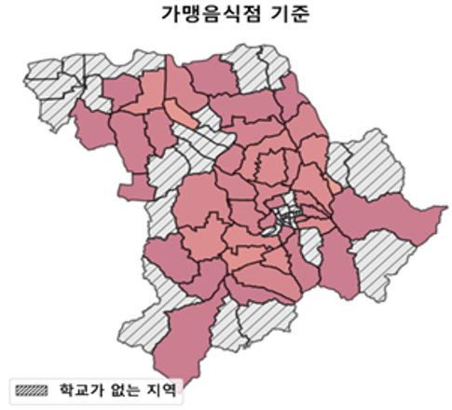
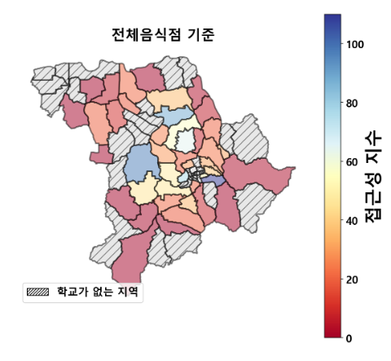

CASE 1 : 전체 음식점으로 정책 적용 범위를 확대 했을 경우
4. 분석 과정 및 결과
# 1. 전체 음식점으로 확대 시 음식점 접근성 지수
접근성 지수 평균 약 13.3배 증가
전체 음식점으로 정책을 확대
Notes:
아동의 행동 패턴을 고려할 때, 현 정책하에서 지원 아동의 음식점 접근 편의성 지수를 읍면동 단위로 시각화하여 분포를 분석하고 취약지역을 파악

Slide 28
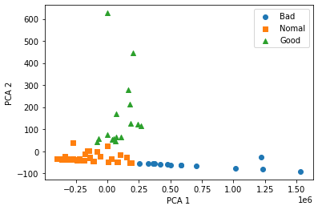

CASE 1 : 전체 음식점으로 정책 적용 범위를 확대 했을 경우
4. 분석 과정 및 결과
# 2. K-Means를 이용한 군집 분석 결과
정책 시행 전
정책 시행 후
우수지역 약 7% 증가
전체 음식점으로 정책을 확대
취약지역 약 74% 감소
Notes:
아동의 행동 패턴을 고려할 때, 현 정책하에서 지원 아동의 음식점 접근 편의성 지수를 읍면동 단위로 시각화하여 분포를 분석하고 취약지역을 파악

Slide 29
CASE 1 : 전체 음식점으로 정책 적용 범위를 확대 했을 경우
4. 분석 과정 및 결과
# 3. Getis-ord Local G 결과
OUT!
정책 시행 전
정책 시행 후
취약지역이 줄고 지역간 특색이 비슷해졌다는 증거
Notes:
아동의 행동 패턴을 고려할 때, 현 정책하에서 지원 아동의 음식점 접근 편의성 지수를 읍면동 단위로 시각화하여 분포를 분석하고 취약지역을 파악

Slide 30
CASE 1 : 전체 음식점으로 정책 적용 범위를 확대 했을 경우
4. 분석 과정 및 결과
# 4. Point Biserial Correlation
현 정책 기반 | Correlation Value | P-value < 0.05
공시지가 |  | O
총 학교 수 | 0.7278438546 | O
총 식당 수 | 0.6778813512 | O
평균 식당 수 | 0.3447202561 | O
전체 음식점 정책 시뮬레이션 결과 기반 | Correlation Value | P-value < 0.05
공시지가 |  | O
총 학교 수 | 0.6775748527 | O
총 식당 수 | 0.5953756255 | O
평균 식당 수 | 0.6111836645 | O
0.4636333016
- 0.4127460429
새로운 정책이 자본적으로 취약한 지역의 아동에 대한
有
접근성 지수가 증가할 가능성
Notes:
아동의 행동 패턴을 고려할 때, 현 정책하에서 지원 아동의 음식점 접근 편의성 지수를 읍면동 단위로 시각화하여 분포를 분석하고 취약지역을 파악

Slide 31
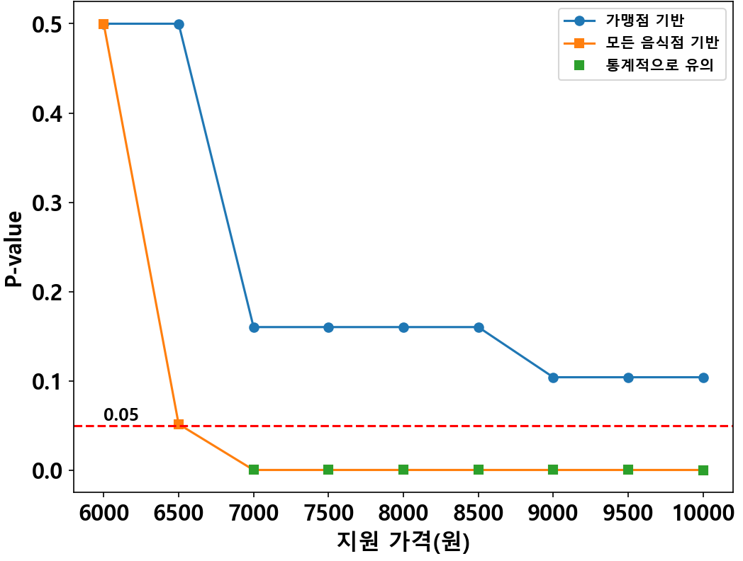

CASE 2 : 한 끼당 지원가격을 인상했을 경우
4. 분석 과정 및 결과
# 지원가격에 따른 접근성 증가의 통계적 유의성
유의수준 0.05에서 모든 음식점으로 정책을 확대했을 때
1000원만 증가 시켜도 접근성 증가가 유의
Notes:
아동의 행동 패턴을 고려할 때, 현 정책하에서 지원 아동의 음식점 접근 편의성 지수를 읍면동 단위로 시각화하여 분포를 분석하고 취약지역을 파악

Slide 32
분석 활용방안
Chapter 5

Slide 33
분석 활용 방안
5. 분석 활용방안
전주시 전체 음식점으로 아동급식카드 사용처 확대
01
전북은행과 연계
문제점
개선 방안
업무
활용 방안
01
02
취약지역을 우선적으로 보완하는 방안 제시
02
적정 급식단가로
인상 추진
03
시범사업지역
선정에 활용

Slide 34
분석 활용 방안
5. 분석 활용방안
문제점
개선 방안
전주시 전체 음식점으로 아동급식카드 사용처 확대
01
02
적정 급식단가로
인상 추진

Slide 35
분석 활용 방안
5. 분석 활용방안
01
전주시 전체 음식점으로 아동급식카드 사용처 확대
문제점
개선 방안
아동의 접근성 증진 → 수요자 중심 복지정책 실현
중심부에 밀접한 급식카드 사용처 → 사각지대인 외곽까지 확장
소외되는 구역 발견 → 해당 구역 정책 수립 시 결정 지표로 사용
02
적정 급식단가로
인상 추진

Slide 36
분석 활용 방안
5. 분석 활용방안
01
전주시 전체 음식점으로 아동급식카드 사용처 확대
문제점
개선 방안
아동의 접근성 증진 → 수요자 중심 복지정책 실현
중심부에 밀접한 급식카드 사용처 → 사각지대인 외곽까지 확장
소외되는 구역 발견 → 해당 구역 정책 수립 시 결정 지표로 사용
02
적정 급식단가로 인상 추진
전체 음식점 정책을 적용할 경우 지원금액별 효율성을 기반으로 인상안 상정 시 예산 내 최적 인상분을 제안
현 정책 가맹제도와 전체 음식점 정책 각각의 자금 운용 효율성 분석 결과를 의사결정의 보조 수단으로 사용

Slide 37
분석 활용 방안
5. 분석 활용방안
업무
활용 방안
01
전북은행과 연계
02
취약지역을 우선적으로 보완하는 방안 제시
03
시범사업지역 선정에 활용

Slide 38
분석 활용 방안
5. 분석 활용방안
01
전북은행과 연계
은행에서 발행한 급식카드는 전용 단말기 사용의 한계를 극복하고 사용처를 유연하게 확대할 수 있음
업무
활용 방안
02
취약지역을 우선적으로 보완하는 방안 제시
03
시범사업지역 선정에 활용

Slide 39
분석 활용 방안
5. 분석 활용방안
01
전북은행과 연계
은행에서 발행한 급식카드는 전용 단말기 사용의 한계를 극복하고 사용처를 유연하게 확대할 수 있음
업무
활용 방안
02
취약지역을 우선적으로 보완하는 방안 제시
취약지역으로 선정된 전주시 북서부 지역과 남부지역에서 수혜 아동들의 급식카드 사용실태를 긴밀히 점검해야 함
03
시범사업지역 선정에 활용

Slide 40
분석 활용 방안
5. 분석 활용방안
01
전북은행과 연계
은행에서 발행한 급식카드는 전용 단말기 사용의 한계를 극복하고 사용처를 유연하게 확대할 수 있음
업무
활용 방안
02
취약지역을 우선적으로 보완하는 방안 제시
취약지역으로 선정된 전주시 북서부 지역과 남부지역에서 수혜 아동들의 급식카드 사용실태를 긴밀히 점검해야 함
03
시범사업지역 선정에 활용
일괄적으로 전체 음식점 확대가 어려울 시, 도출된 취약지역을 중심으로 시범사업지역을 선정하는데 활용

Slide 41


